Slide 1

AKTIVNÍ NASLOUCHÁNÍ
Týmové dovednosti
JARO 2020
Zdroj:http://www.chovani.eu/aktivni-naslouchani/c939

Slide 2
PASIVNÍ NASLOUCHÁNÍ
znamená příjem informací
neposkytuje mluvčímu zpětnou vazbu
často nebývá spojeno s porozuměním
posluchač je pasivní, není zřejmé, zda rozumí a chápe to, co slyší
posluchač působí jako "vrba„
umožňuje mluvčímu abreakci a uspořádání vlastních myšlenek

Slide 3
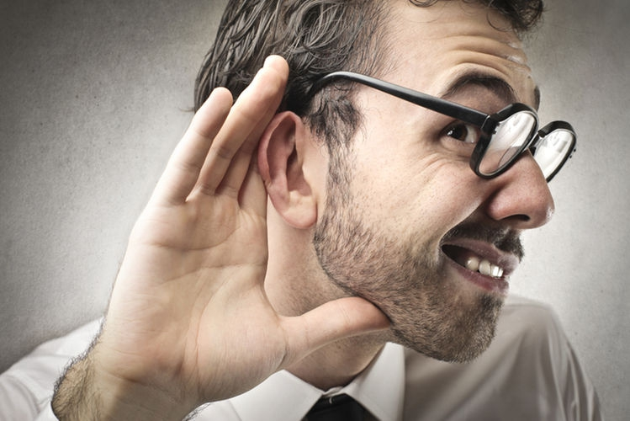
AKTIVNÍ NASLOUCHÁNÍ
naslouchání je naše každodenní „činnost“; něco,
čemu se každý z nás věnuje nevědomky, a proto má
většina z nás tendenci považovat naslouchání
za samozřejmost (Palenčarova, Šebesta, 2006)
muži a ženy se vyznačují odlišnými způsoby naslouchání; ženy při zpětné vazbě používají více pozitivních signálů, např. přikyvování a úsměvy, citoslovce; muži nejsou zvyklí projevovat se výrazněji, naslouchají tiše (J. A. DeVito, 2000)
poslouchání se na procesu komunikace podílí ze 45 až 53%; pro úspěšnou komunikaci je nutné zvládnout aktivní naslouchání a kladení otázek; přestože je schopnost poslouchat považována za běžnou věc, kterou každý umí, odhaduje se, že až 80% lidí naslouchat neumí (Vymětal, 2008)
Zdroj: www.braintools.cz

Slide 4
AKTIVNÍ NASLOUCHÁNÍ
= takový způsob komunikace, který umožňuje:
partnerovi pohovořit o tom, co považuje za důležité; obě strany tak získávají více důležitých informací
porozumět signálům vysílaným neverbálně (pochopit skutečné pohnutky) a reagovat na ně
dávat do souvislostí to, co partner řekl, a tím, co si asi myslí
dát partnerovi najevo, že jej vnímáme a máme zájem o něj a jeho problémy
signalizovat, že jste připraveni nejen poslouchat, ale i pomáhat hledat řešení těchto problémů
vytvářet pozitivní „naslouchací“ atmosféru důvěry a otevření (bez rušivých vlivů, vhodné rozmístění, atd.)
zabránit nedorozuměním a špatným výkladům

Slide 5
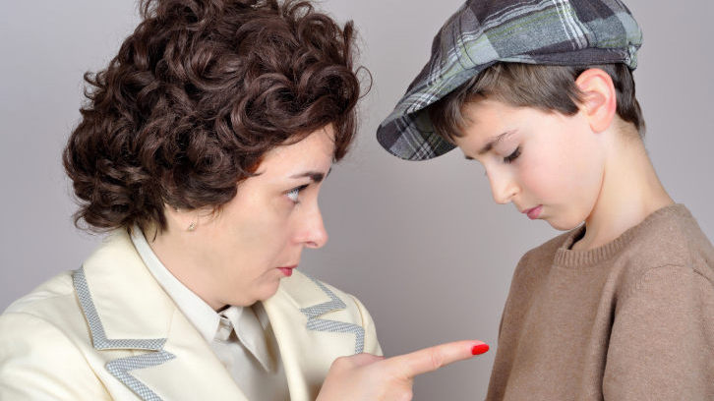
FÁZE AKTIVNÍHO NASLOUCHÁNÍ
POVZBUZOVÁNÍ
OBJASŇOVÁNÍ
PARAFRÁZE
REFLEXE A SHRNUTÍ
UZNÁNÍ
Zdroj: www.zena.cz

Slide 6
FÁZE AKTIVNÍHO NASLOUCHÁNÍ
Povzbuzování
Cíl | Je třeba | Příklady
Projevit zájem. Povzbudit mluvčího k dalšímu hovoru. | Nevyslovovat souhlas či nesouhlas. Neužívat neutrální slova. Měnit tón hlasu. | Můžeš mi o tom říct něco více? Co se vlastně stalo?
Objasňování
Cíl | Je třeba | Příklady
Objasnit to, co vám druhý říká. Získat více informací. Pomoci mluvčímu, aby viděl i další hlediska problému. | Klást otázky. Opravovat chybný výklad problému. Podněcovat mluvčího, aby dále vysvětloval. | Kdy se to stalo? Co si o tom myslíš? Jak to vidíš ty?

Slide 7
FÁZE AKTIVNÍHO NASLOUCHÁNÍ
Parafráze
Cíl | Je třeba | Příklady
Ukázat mluvčímu, že mu nasloucháme a že mu rozumíme. Ověřit, zda jeho slova správně chápeme. | Novým způsobem přeložit myšlenky a fakta. Shrnout sdělení. | Takže ty bys rád, aby ti učitel více důvěřoval... Jestli tomu dobře rozumím, tak bys chtěl...
Reflexe - zrcadlení pocitu
Cíl | Je třeba | Příklady
Projevit, že chápeme a rozumíme tomu, co mluvčí cítí. Pomoci mu přehodnotit jeho pocity. | Vyjádřit základní pocity a emoce mluvčího. | Vypadá to, že tě to pěkně štve... Cítím ve vašem hlase smutek...

Slide 8
FÁZE AKTIVNÍHO NASLOUCHÁNÍ
Shrnutí
Cíl | Je třeba | Příklady
Zhodnotit dosažený pokrok. Shrnout důležité myšlenky a fakta. Položit základ další diskuzi. | Zopakovat hlavní vyřčené myšlenky a pocity. | Takže to, co jsi mi řekl... Chci si být jist, že mi nic neuteklo, takže...
Uznání
Cíl | Je třeba | Příklady
Respektovat mluvčího. Dát mu najevo, že mu věříme. | Uznat závažnost jeho pocitů. Ocenit mluvčího. | Věřím, že... Skutečně si cením tvé snahy o ...

Slide 9
SCHOPNOSTI POTŘEBNÉ K METODĚ AKTIVNÍHO NASLOUCHÁNÍ
schopnost koncentrace během delšího časového období
schopnost a ochotu pochopit stanovisko druhého
schopnost rozumět neverbálním signálům komunikace
schopnost analyzovat situaci a komplexně posoudit situaci

